Slide 1






Substratos orgânicos não comerciais na produção de mudas de pepino (Cucumis sativus L.).
Aluno: Cleber Nunes Corrêa
Orientador: Matheus Miranda Caniato, Esp.
Co-orientador: Francisco Pereira de Brito Júnior, Me.
Agradecimentos

Slide 2
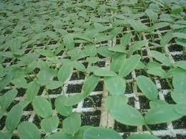
Introdução
Importância da fase de produção de mudas
60% do sucesso do cultivo¹
2. Características ideais dos substratos
pH;
Alta CTC;
Capacidade de retenção de água
(densidade, porosidade e aeração);
Teor de matéria orgânica;
Teor de nutrientes;
Baixo custo.
Fonte: http://paulotecnico.blogspot.com.br/2012/01/contato.html
Figura 1. Mudas de pepino produzidas em bandejas de isopor.
¹Minami e Puchala, (2000)

Slide 3
Objetivos
Objetivo Geral
Avaliar o potencial de substratos orgânicos na produção de mudas de pepino (Cucumis sativus).
Objetivos específicos
Quantificar a influência dos substratos a base de composto e húmus sobre parâmetros morfológicos de mudas de pepino.

Slide 4
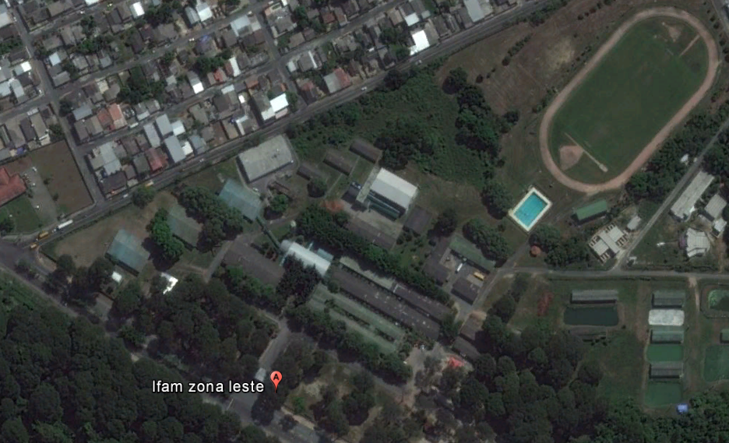
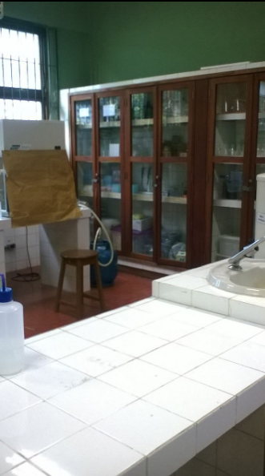
Material e métodos
Localização da área de Estudo
A
B
Figura 2. A. Vista aerea do Campus do Instituto Federal de Educação, Ciência e Tecnologia do Amazonas – IFAM Campus Manaus Zona/ Leste. Manaus, 2016. Fonte: Google Earth; B. Laboratório de Biologia (IFAM).
.
Notes:
O trabalho foi realizado no laboratorio de biologia do ifam campus manaus zona leste

Slide 5
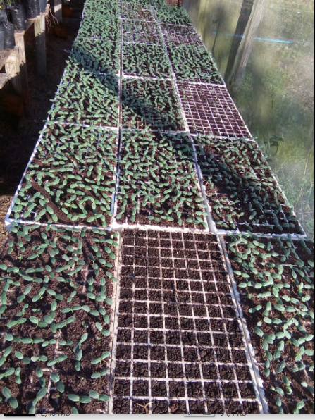
Material e métodos
Delineamento experimental
DIC
5 repetições
(10 plantas/ rep.
4 tratamentos
20 parcelas
Foto: Cleber Corrêa
Figura 3. Disposição das bandejas nas bancadas.

Slide 6
Material e métodos
Parâmetros avaliados
Parâmetros
NF
CPA
CSR
MSPA
IVE
MSSR
E%
Notes:
24 DAS – CSR – MSPA-NF-CPA-MSSR
Diariamente durante 10 dias -IVE
10º DAS – dias após a semeadura

Slide 7
Material e métodos
Avaliação
Porcentagem de emergência (E%)
Contagem do número de sementes emergidas que se apresentavam bem formadas e com os cotilédones abertos.
Índice de velocidade de emergência (IVE)
Fórmula proposta por Maguire (1962), sendo I.V.E.= (G₁/N₁)+ (G₂/N₂)+ ... + (G_{n}/N_{n}), em que:
G = número de plântulas normais computadas nas contagens;
N = número de dias da semeadura à 1ª, 2ª... enésima avaliação.

Slide 8
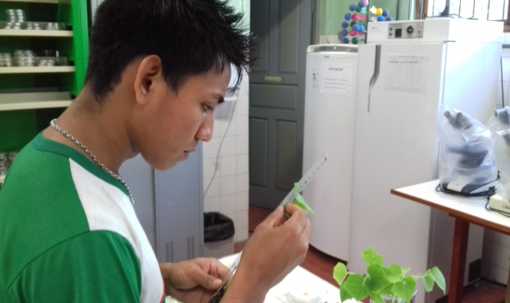
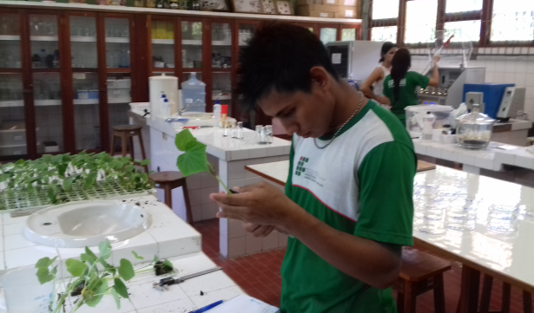
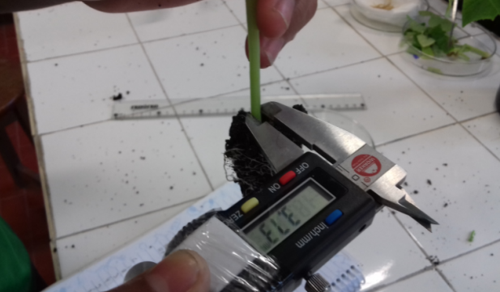
Material e métodos
Avaliação
A
B
C
Figura 4. Avaliação dos parâmetros: A. Comprimento da parte aerea (CPA); B. Comprimento do sistema radicular (CSR); C. Diâmetro do caule (DC). Fotos: Matheus Caniato.

Slide 9
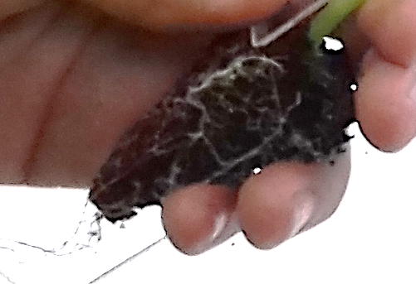
Material e métodos
Estabilidade do torrão
Escala de notas adaptada de Gruszynski (2002):
1 = mais de 50% do torrão ficou retido no recipiente;
2 = o torrão se destacou do recipiente, mas não permaneceu coeso
3= todo o torrão foi destacado do recipiente e mais de 90% dele permaneceu coeso.
Foto: Matheus Caniato
Figura 5. Detalhe do torrão com mais de 90% de coesão.
Notes:
A estabilidade do torrão considerando a sua coesão ao retirar a plântula do recipiente, foi avaliada conforme escala de notas adaptada de Gruszynski (2002) onde 1 = mais de 50% do torrão ficou retido no recipiente; 2 = o torrão se destacou do recipiente, mas não permaneceu coeso e 3= todo o torrão foi destacado do recipiente e mais de 90% dele permaneceu coeso.

Slide 10
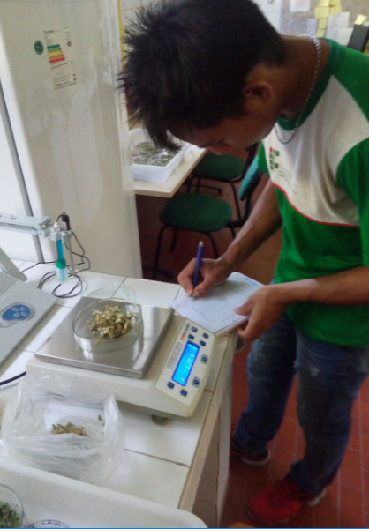
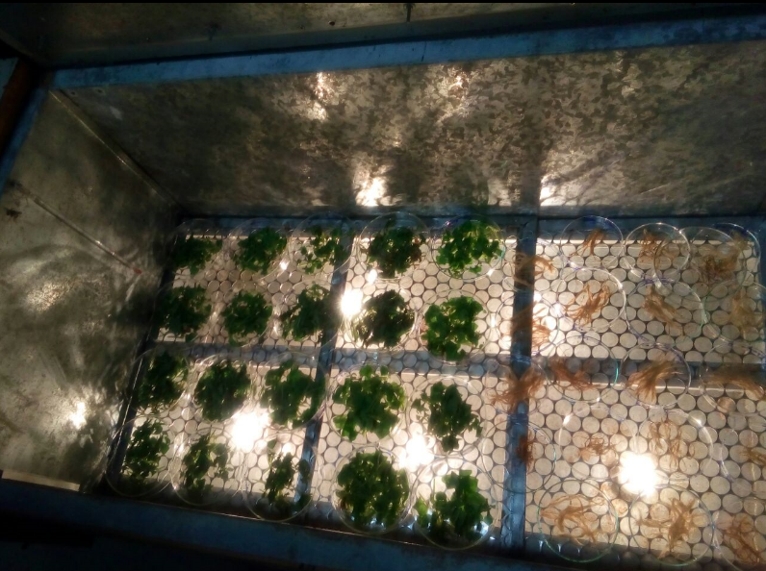
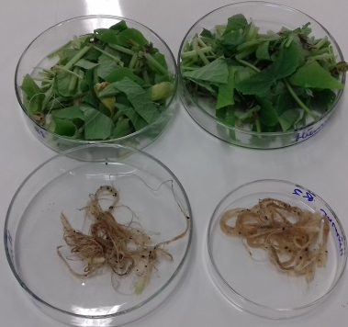
Material e métodos
Avaliação
Figura 6. Esquema da avaliação da massa seca da parte aerea e do sistema radicular.

Slide 11
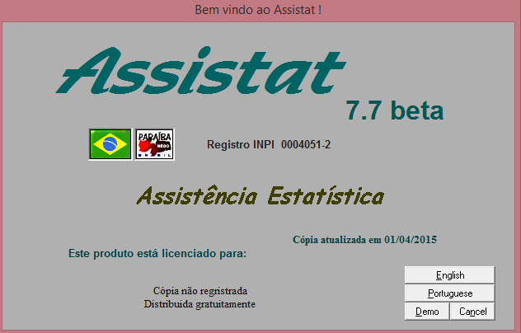
Material e Métodos
Análise estatística
Os dados obtidos foram submetidos à análise de variância e as médias comparadas pelo teste Scott-Knott ao nível de 5% de probabilidade utilizando-se o programa de análises estatísticas Assistat 7.7 beta.
Figura 10 Tela de acesso do programa Assistat 7.7 beta..

Slide 12
Resultados e Discussão
Tabela 1. Análise de variância (ANOVA) para as características: número de folhas (NF), comprimento da parte aérea (CPA), diâmetro do colo (DC), comprimento do sistema radicular (CSR), massa seca da parte aérea (MSPA), massa seca do sistema radicular (MSSR), porcentagem de emergência (E%) e índice de velocidade de emergência (IVE).
FV | GL | QM | F | p
NF
Tratamentos | 3 | 2,55 | 26,43** | < 0,0001
Resíduo | 16 | 0,09
Total | 19
CV% |  |  |  | 9,51
CPA
Tratamentos | 3 | 0,16 | 13,27** | < 0,0001
Resíduo | 16 | 0,01
Total | 19
CV% |  |  |  | 11,25
FV | GL | QM | F | p
DC
Tratamentos | 3 | 1,04 | 19,42** | < 0,0001
Resíduo | 16 | 0,05
Total | 19
CV% |  |  |  | 7,84
MSPA
Tratamentos | 3 | 0,002 | 20,29** | < 0,0001
Resíduo | 16 | 0,0005
Total | 19
CV% |  |  |  | 12,27
Tabela 1. Análise de variância (ANOVA) para as características: número de folhas (NF), comprimento da parte aérea (CPA), diâmetro do colo (DC), comprimento do sistema radicular (CSR), massa seca da parte aérea (MSPA), massa seca do sistema radicular (MSSR), porcentagem de emergência (E%) e índice de velocidade de emergência (IVE).
Notes:
Conforme a analise de variância Kruskal-Wallis para dados não paramétricos, observou-se diferença significativa entre as matrizes para as variáveis comprimento (H = 111,86; P = 0,0001),

Slide 13
Resultados e Discussão
FV | GL | QM | F | p
CSR
Tratamentos | 3 | 23,60 | 2,39^{ns} | 0,1063
Resíduo | 16 | 9,85
Total | 19
MSSR
Tratamentos | 3 | 4.138,33 | 1,55^{ns} | 0,2396
Resíduo | 16 | 2.665,00
Total | 19
FV | GL | QM | F | p
E%
Tratamentos | 3 | 11,25 | 0,62^{ns} | 0,6118
Resíduo | 16 | 18,12
Total | 19
IVE
Tratamentos | 3 | 5,88 | 12,71** | 0,0001
Resíduo | 16 | 0,47
Total | 19

Slide 14
Resultados e Discussão
Figura 1. Médias dos parâmetros número de folhas (NF), comprimento da parte aerea (CPA), índice de velocidade de emergência (IVE), diâmetro do colo (DC) e massa seca da parte aerea (MSPA).

Slide 15
Conclusão
Por meio dos resultados obtidos neste trabalho pode-se concluir que a utilização de substratos produzidos a partir de composto orgânico e vermicomposto é uma boa alternativa ao uso de substratos comerciais, pois estes substratos mostraram se superiores ou semelhantes a testemunha (TROPSTRATO®) na maioria dos parâmetros avaliados e relacionados ao crescimento e desenvolvimento adequado das plântulas.

Slide 16
Referências biliográficas
GRUSZYNSKI, C. Resíduo agro-industrial: casca de tungue como componente de substrato para plantas. 2002. 41 f. Dissertação (Mestrado) – UFRGS, Porto Alegre. 2002.
MAGUIRE, J. D. Speed of germination-aid in selection and evaluation for seedling emergence and vigor. Crop Science, Madison, v. 2, n. 1, jan./feb. 1962. 176-177p.
MINAMI, K; PUCHALA, B. Produção de mudas de hortaliças de alta qualidade. Horticultura Brasileira, Brasília, v. 18, suplemento, p. 162-163, 2000.
SCARPARE FILHO, J. A. Mudas de frutíferas de alta qualidade. In: MINAMI, K.; TESSARIOLI NETO, J.; PENTEADO, S. R.; SCARPARE FILHO, J. A. Produção de mudas hortículas de alta qualidade. Piracicaba: USP/SEBRAE, 1994. p.16-21.

Slide 17
Obrigado
“No começo pensei que estivesse lutando para salvar seringueiras, depois pensei que estava lutando para salvar a Floresta Amazônica. Agora, percebo que estou lutando pela humanidade”.
Chico Mendes

